Slide 1
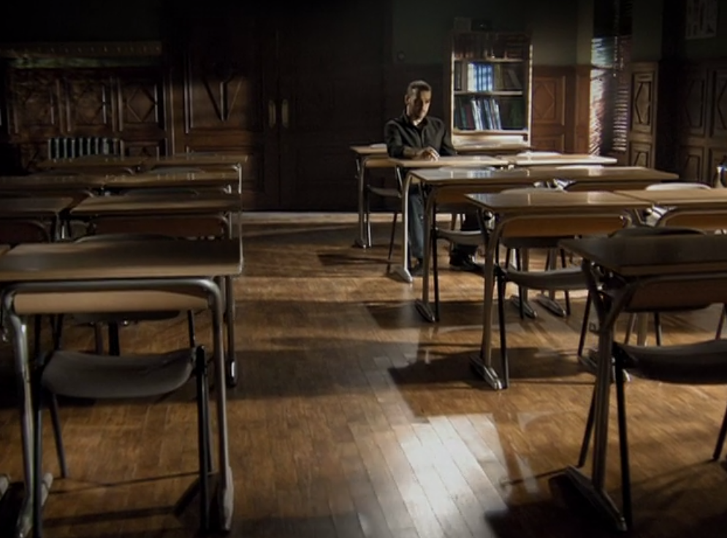
Héctor está sentado solo en el salón de clase. Mucho ha cambiado recientemente en su vida.

Slide 2
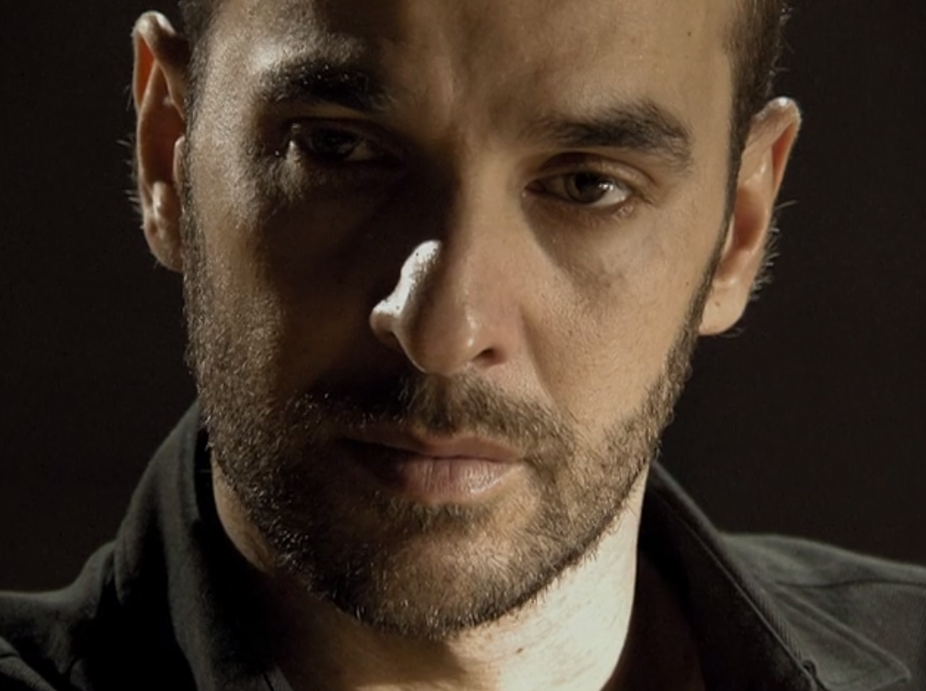
Su novia (a que no quiere) está embarazada, uno de sus alumnos ha muerto de una sobredosis de drogas y alcohol, y otro ha desaparecido.

Slide 3
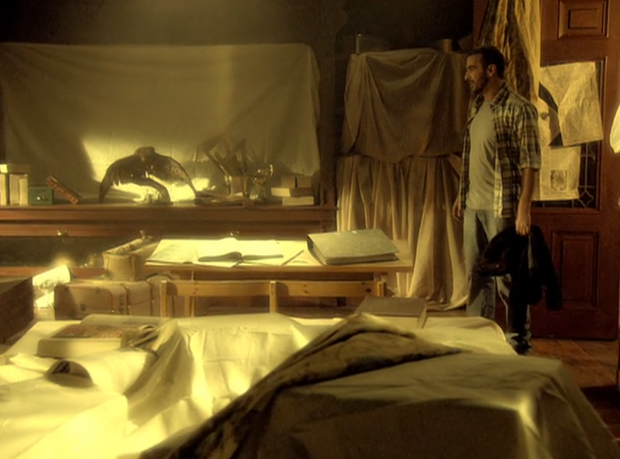
En un flashback se recuerda cuando entró al edificio por primera vez.

Slide 4
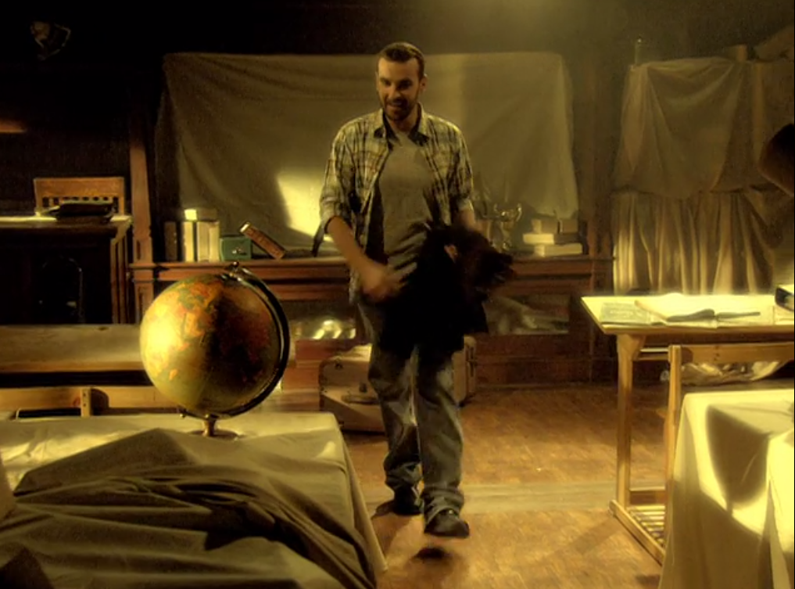
El edificio no estaba en un estado perfecto, pero era ideal para lo que planeaba Héctor.

Slide 5
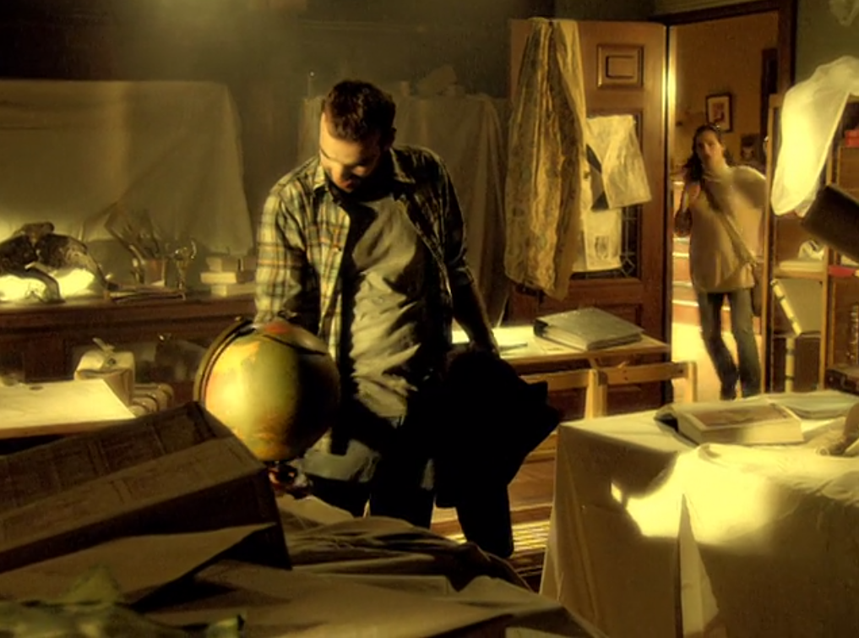
Héctor y Elsa se conocieron. El padre de Elsa es el propietario del edificio y quiere venderlo. Elsa es su representante.

Slide 6
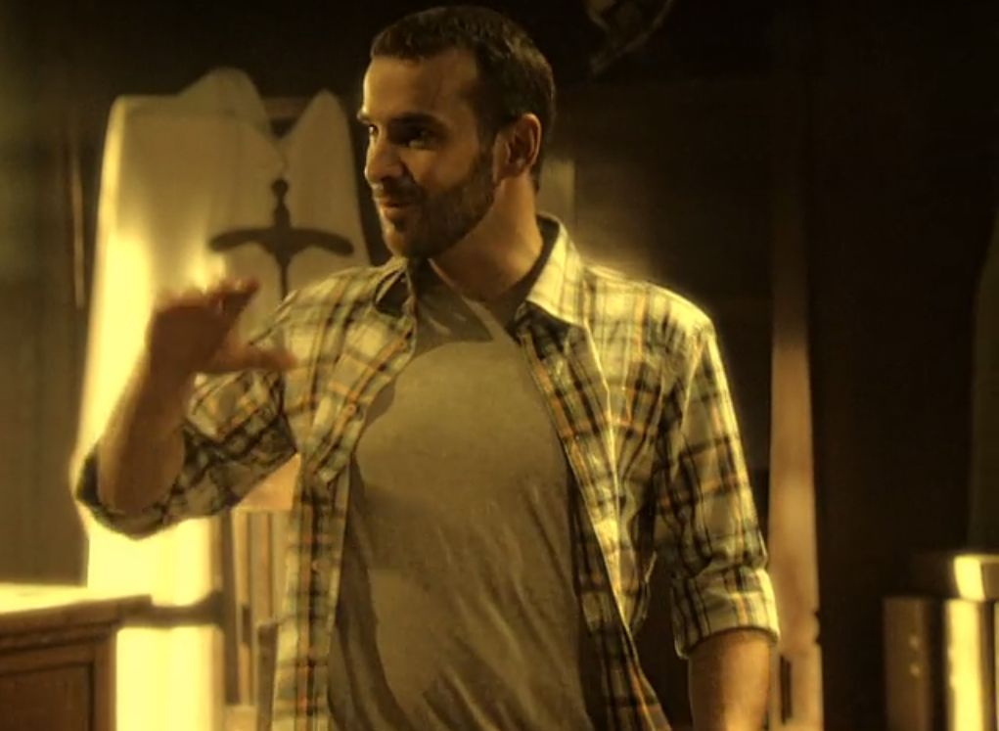
Héctor le explica que el metro no llegará al colegio, se necesita un tejado nuevo, y ha visto una cucaracha el el pasillo.

Slide 7
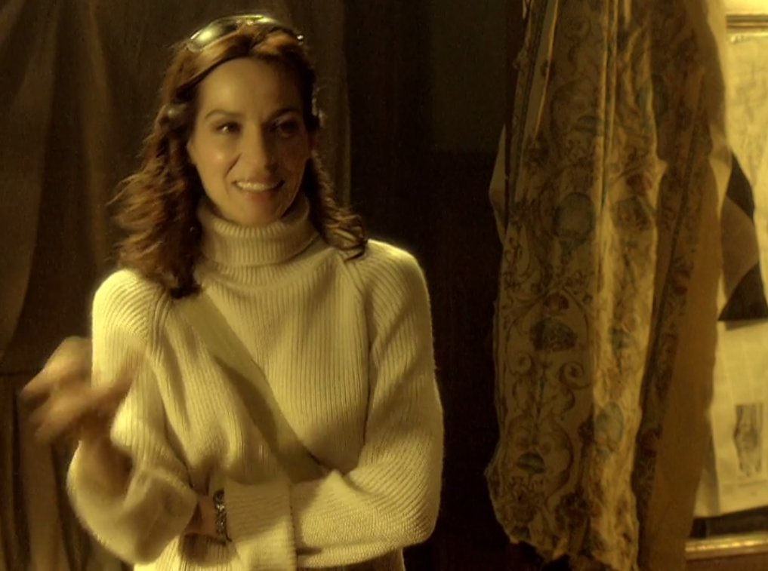
Elsa se da cuenta de que Héctor está tratando de regatear. No quiere pagar el precio original.

Slide 8
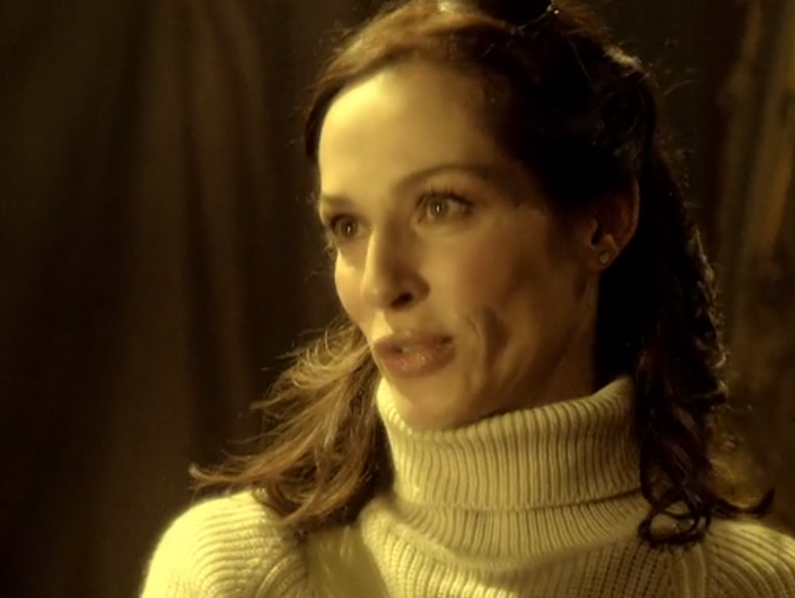
Elsa le explica que hace muchos años fue un orfanato. Su padre era el director.

Slide 9
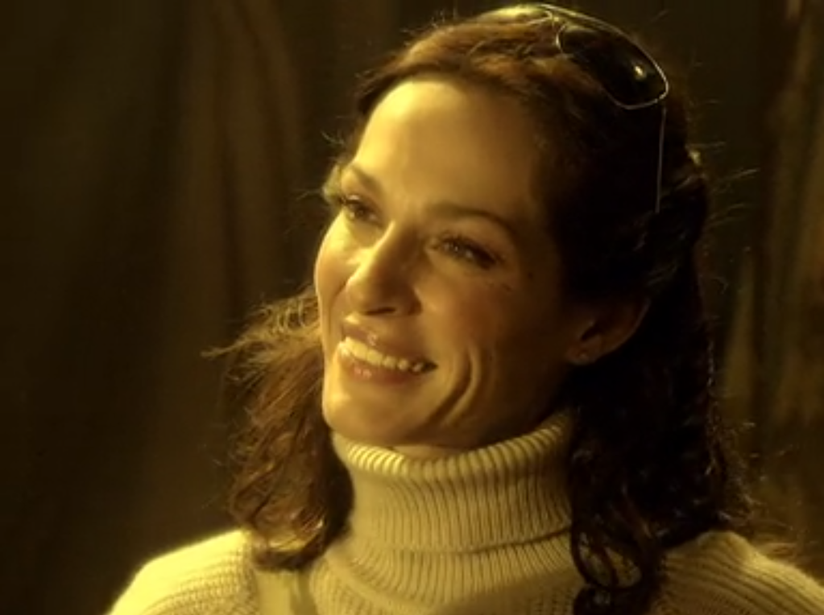
¿Qué tipo de colegio quieres montar?

Slide 10
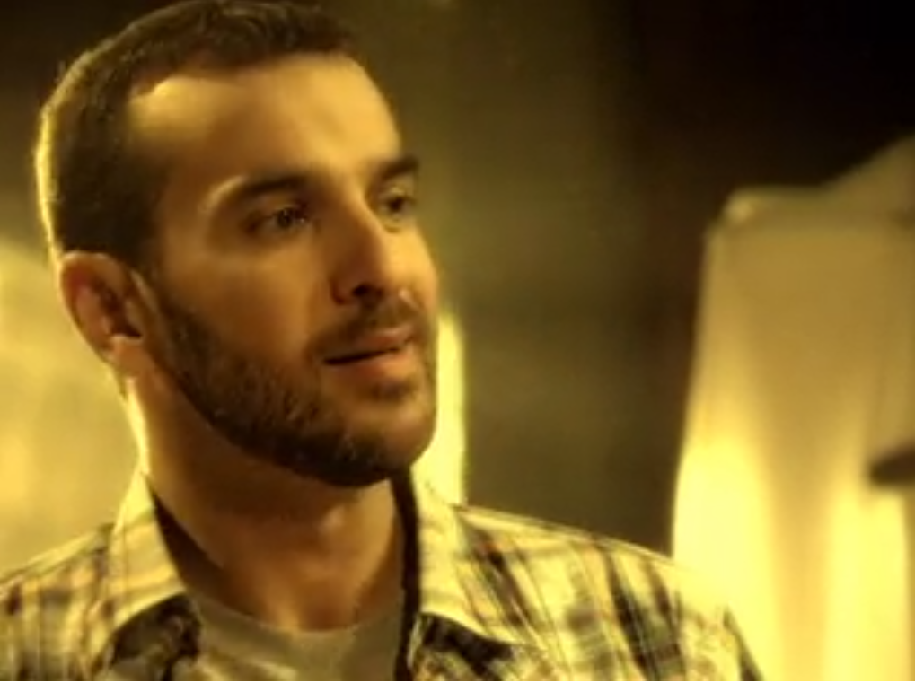
Uno donde te enseñan pensar, no a obedecer.

Slide 11
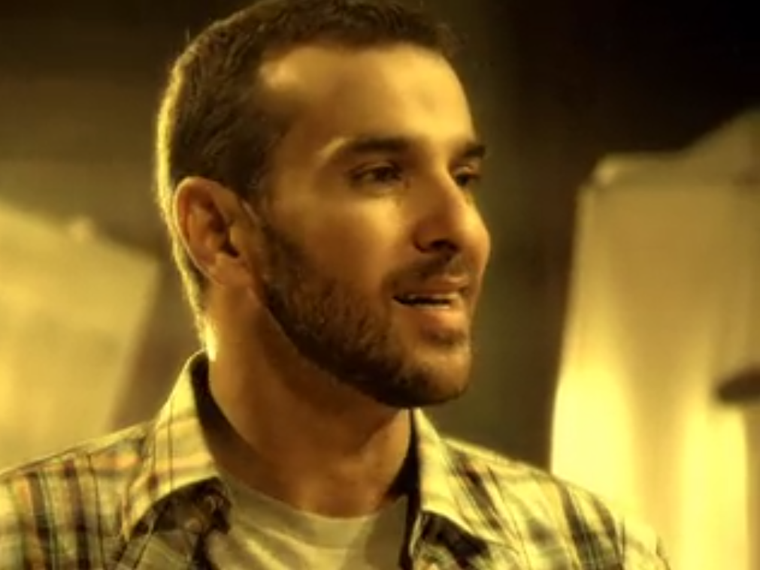
Es el sueño de toda mi vida.

Slide 12
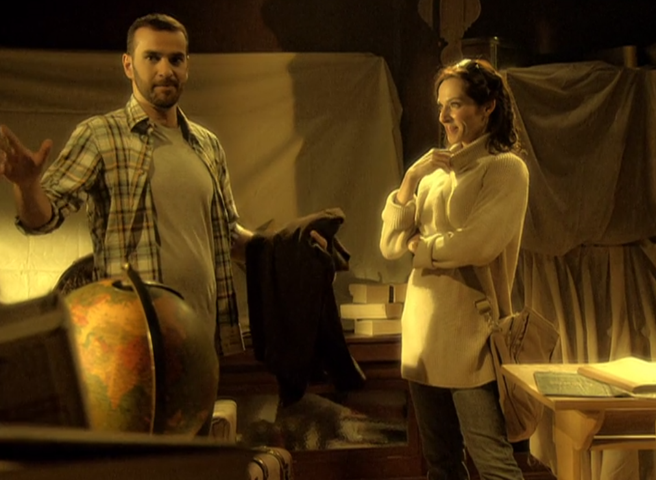
Héctor no quiere que ella se lo diga a su padre, pero es el sitio perfecto para su internado.

Slide 13
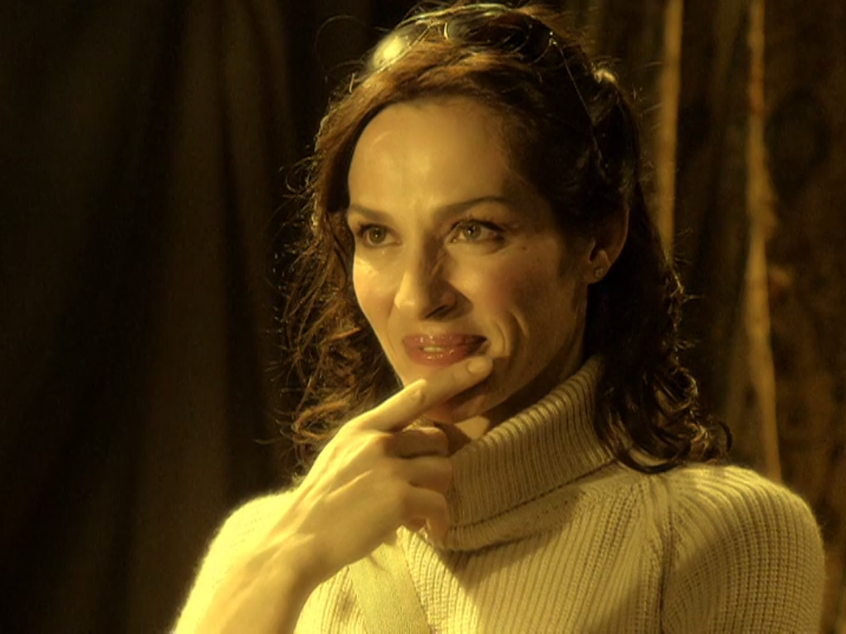
La confianza y la determinación de Héctor le impresionan mucho a Elsa.

Slide 14
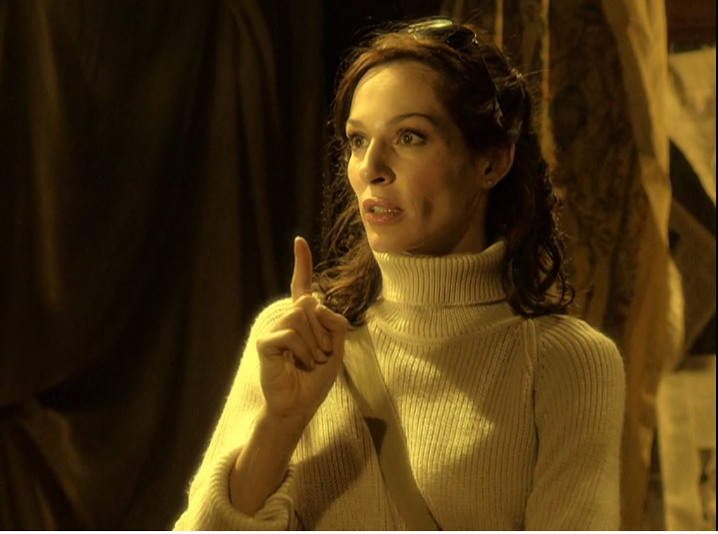
Elsa va a hablar con su padre para bajar el precio con una condición: quisiera ser profesora de historia en el nuevo internado.

Slide 15
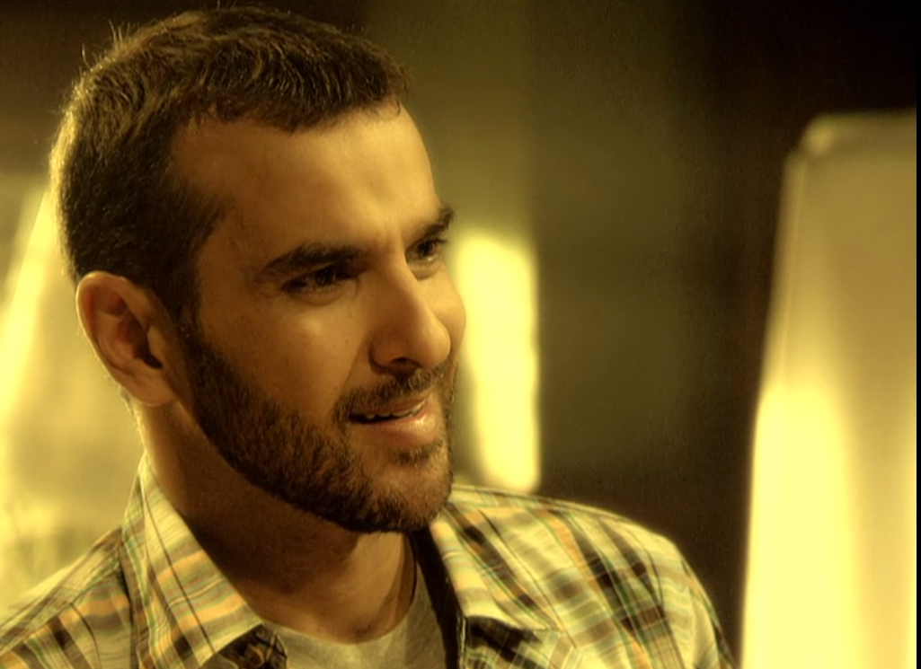
¿Cenamos esta noche?

Slide 16
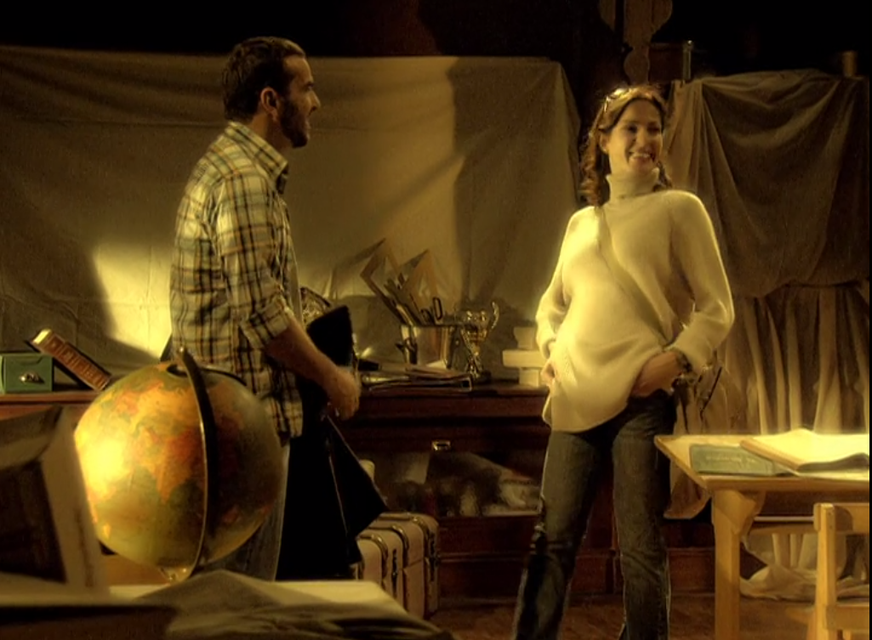
Elsa acepta su invitación. Así empieza su relación de diez años.

Slide 17
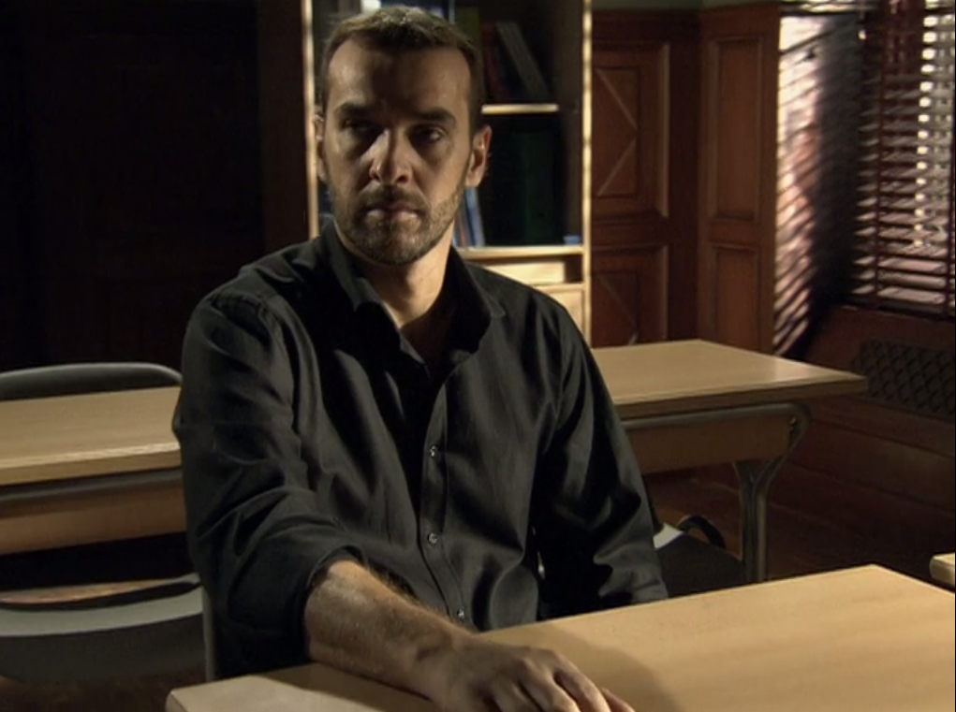
Héctor no está bien. Está deprimido. Suena el timbre y entran los alumnos.

